Slide 1



XÂY DỰNG WEBSITE QUẢN LÝ VÀ BÁN HÀNG HOA TƯƠI
Sinh viên thực hiện: PHÙNG VIẾT TÙNG Giáo viên hướng dẫn: Đại úy, GV, ThS NGUYỄN KIM THANH
1/18

Slide 2


NỘI DUNG
01
Giới thiệu đề tài
02
03
Công nghệ sử dụng
Phân tích và thiết kế hệ thống
Xây dựng phần mềm
05
Tổng kết và chương trình demo
04
2/18

Slide 3
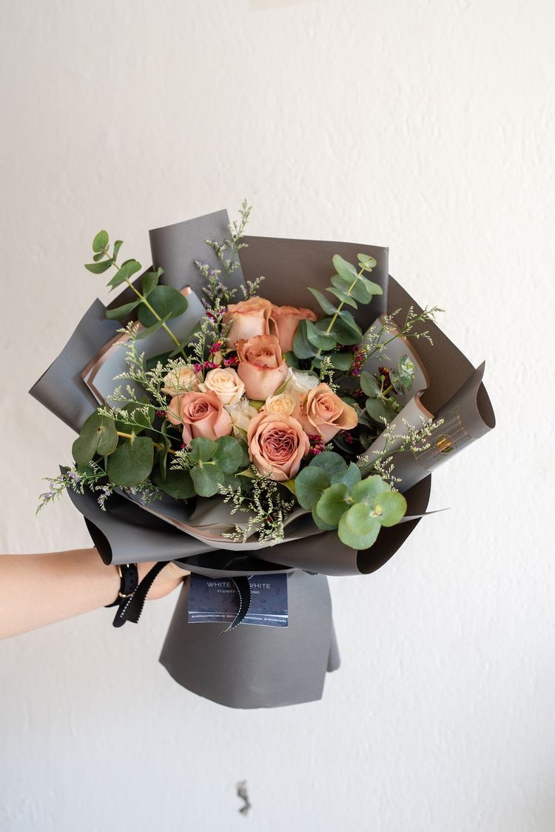



Giới thiệu đề tài
Lý do chọn đề tài
Mục tiêu nghiên cứu
Yêu cầu bài toán
3/18

Slide 4

Lý do chọn đề tài
Mặt hàng hoa tươi hiện tại được bán như thế nào?
Quy trình xử lý đơn hàng, quản lý và thanh toán của doanh nghiệp áp dụng hình thức online?
Bán và quản lý như thế nào để thu hút người mua và dễ dàng cho nhà quản lý?
Các công nghệ mới phát triển mang đến nhiều giải pháp mới, hiện đại?
4/18

Slide 5




Mục tiêu nghiên cứu
01
Xây dựng website quảng bá và cho phép người dùng đặt hàng qua website
02
Giúp quản lý hệ thống cửa hàng đồng bộ,tối ưu hơn, dễ dàng và tiện lợi hơn
03
Hiểu được hệ thống quản lý bán hàng, xây dựng ứng dụng phù hợp nhu cầu thực tiễn
04
Áp dụng công nghệ mới, tích hợp các mô hình cho phép giao hàng, thanh toán nhanh chóng
5/18

Slide 6
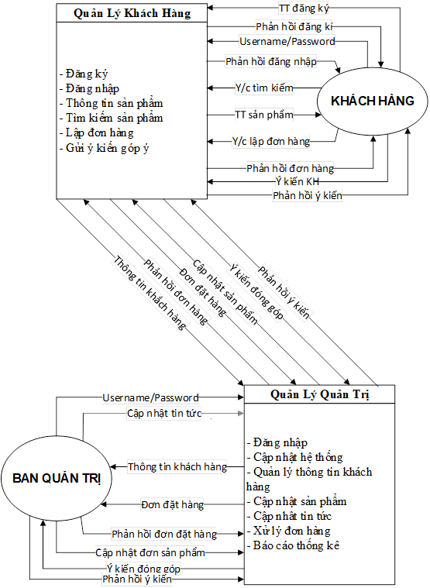
Yêu cầu bài toán
6/18

Slide 7

Phân tích và thiết kế hệ thống
Chức năng Web bán hàng
Chức năng quản trị
Cơ sở dữ liệu
7/18

Slide 8
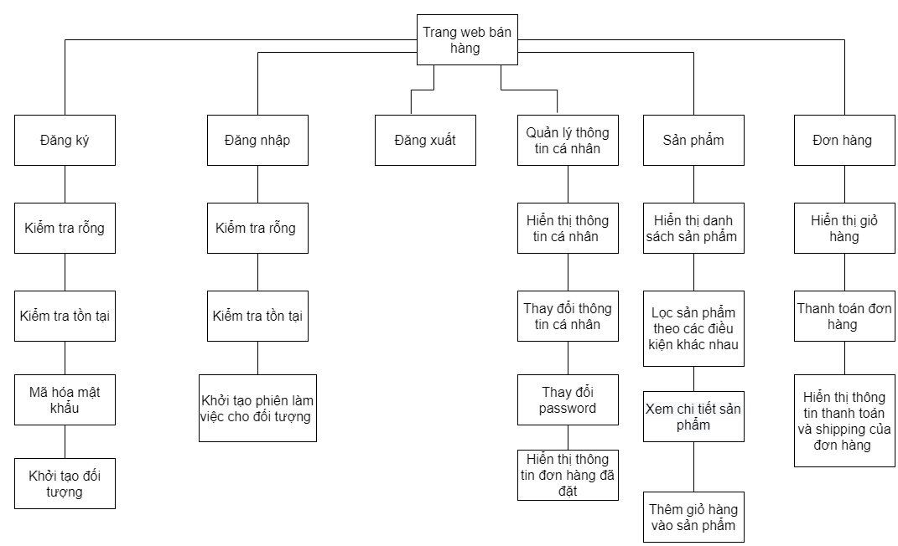
Sơ đồ phân rã chức năng web bán hàng
8/18

Slide 9
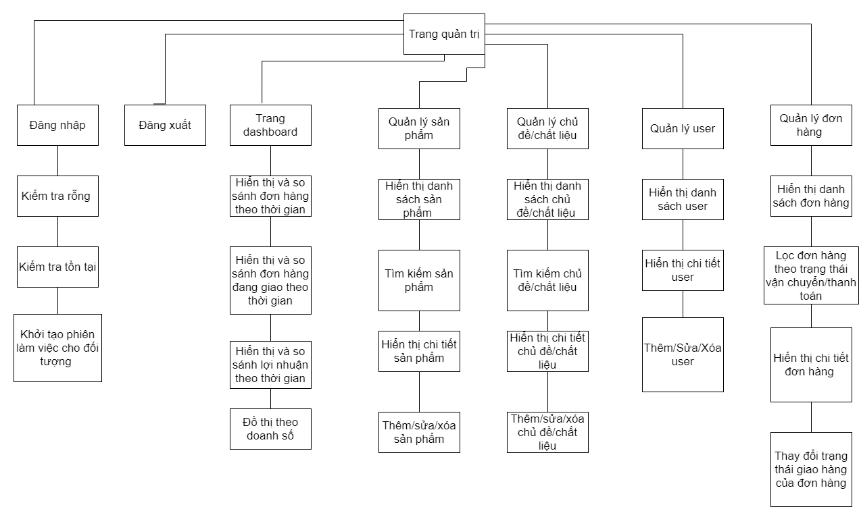
Sơ đồ phân rã chức năng quản trị
9/18

Slide 10
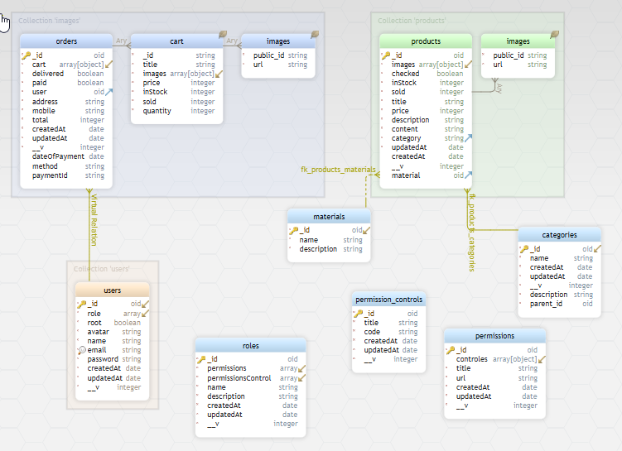
Mô hình cơ sở dữ liệu
10/18

Slide 11

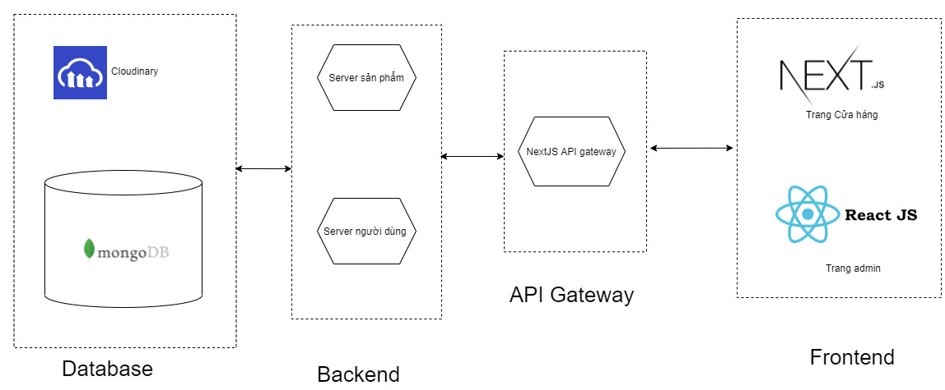



Công nghệ sử dụng
Ngôn ngữ lập trình Javascript
Organic Search
Hệ quản trị cơ sở dữ liệu MongoDB
Nền tảng clound lưu trữ ảnh Cloundinary
11/18

Slide 12
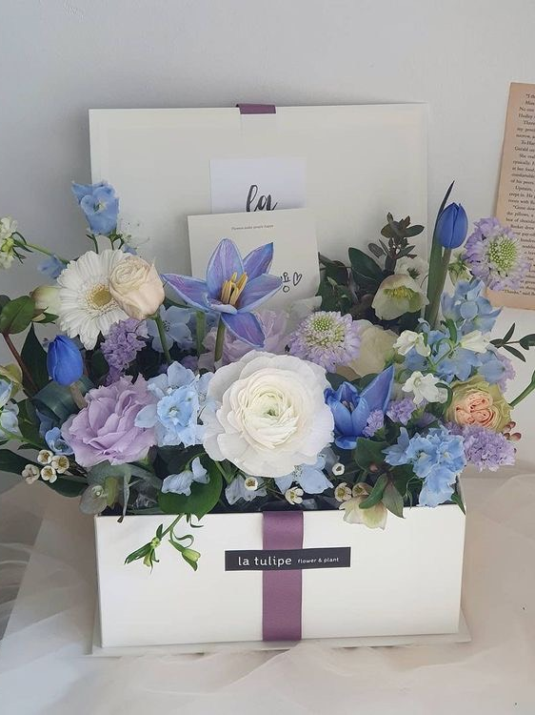
Xây dựng phần mềm
Các chức năng của hệ thống
Giao diện phần mềm
12/18

Slide 13


Các chức năng của hệ thống
Chức năng cho người dùng
Chức năng cho quản trị viên
Đăng ký tài khoản
Đăng nhập/ Đăng xuất
Xem thông tin sản phẩm
Quản lý thông tin cá nhân, đơn hàng
Đặt hàng
Đăng nhập/ Đăng xuất
Xem thông tin thống kê
Quản lý đơn hàng
Quản lý sản phẩm
Quản lý chủ đề, chất liệu
13/18

Slide 14
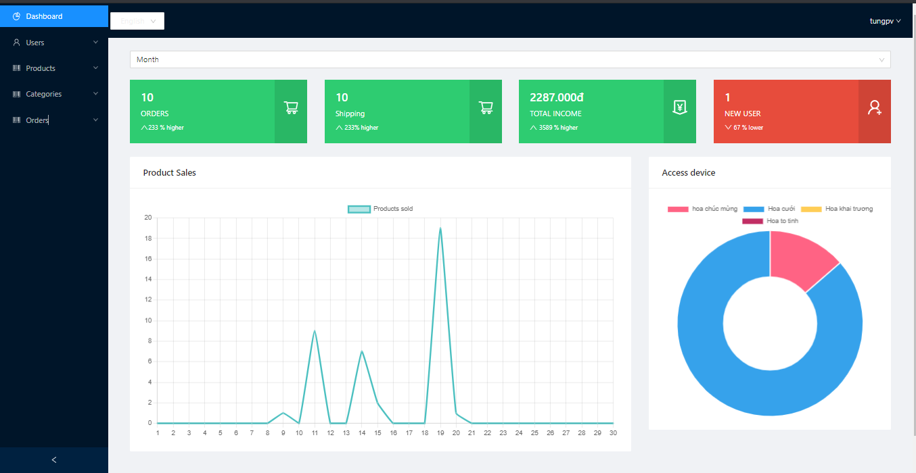
Giao diện phần mềm
Giao diện quản lý tổng quan
14/18

Slide 15
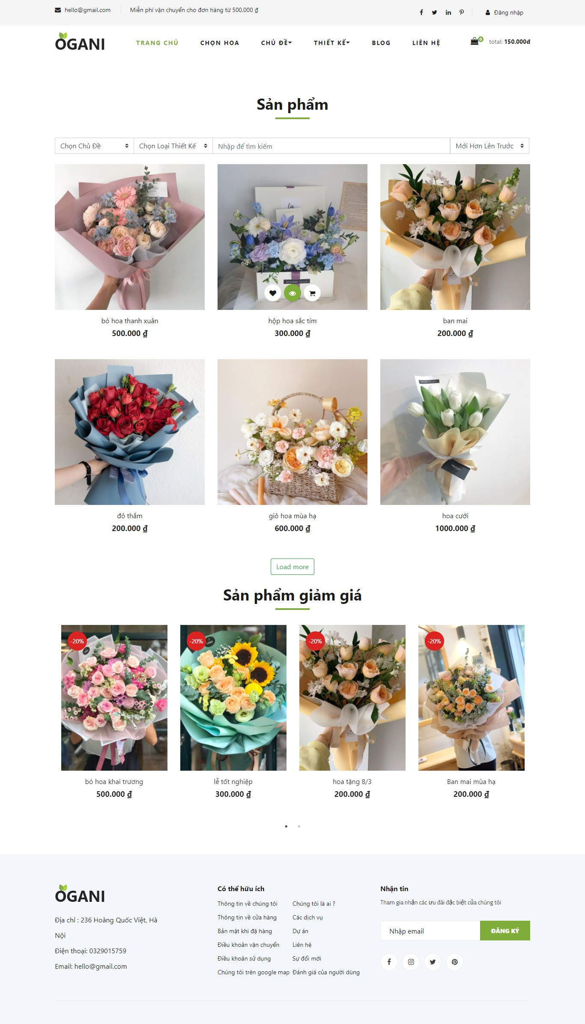
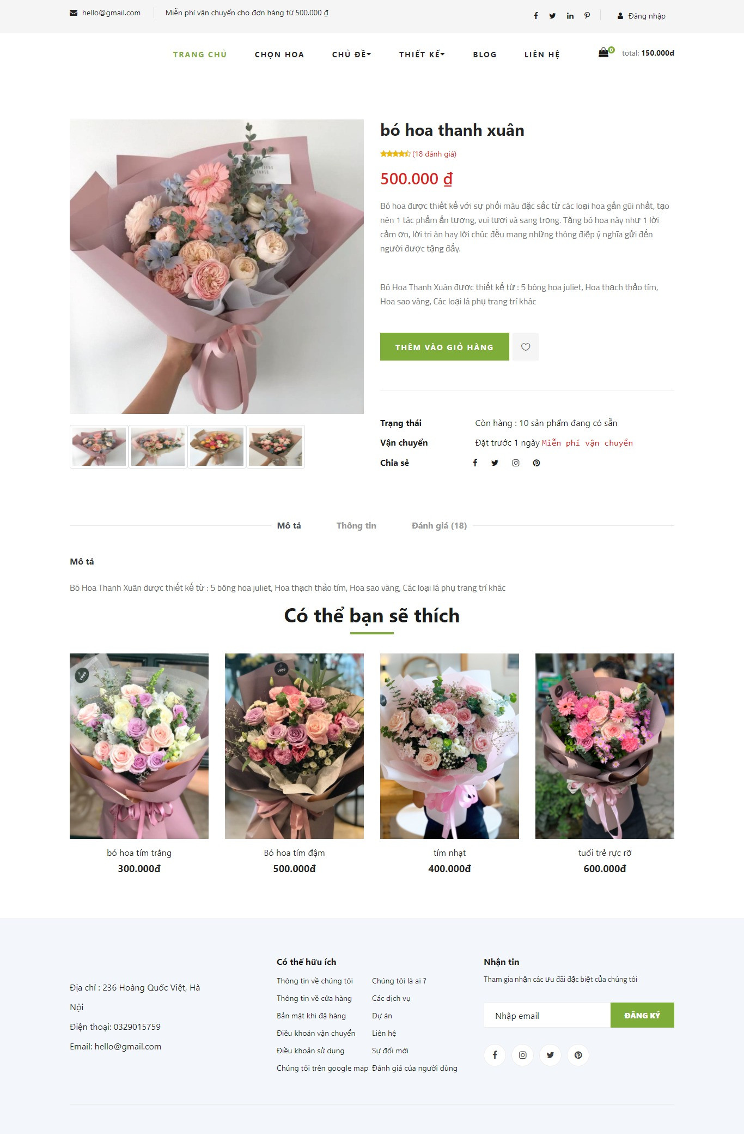
Giao diện phần mềm
Giao diện bán hàng tổng quan
Giao diện chi tiết sản phẩm
15/18

Slide 16
TỔNG KẾT
Hiệu quả đạt được
Hạn chế 1
Hướng phát triển
Hạn chế 2
Nắm vững kiến thức lý thuyết cơ bản phục vụ cho việc thiết kế chương trình.
Xây dựng được một ứng dụng quản lý tương đối đầy đủ các chức năng cần thiết cho việc quản lý bán hàng hoa tươi
Kiến thức thực tế và kiến thức lập trình hạn chế
Hoàn thiện các chức năng trong chương trình
Thiết kế chương trình và chỉnh sửa giao diện chuyên nghiệp hơn
Thích hợp phát triển hệ thống phục đa nền tảng, đa kênh
Phát triển thêm việc quản lý nhân viên trong hệ thống
Tính chuyên nghiệp của chương trình chưa cao
16/18

Slide 17
Thank you for listening!
17/18

Slide 18
Q & A
18/18

